Slide 1

늙은코끼리(6)
T-REX RUSH 2차 발표자료
경영학부 김병권
국제통상학과 김기호
법학과 이예성
산업시스템공학과 윤건식

Slide 2
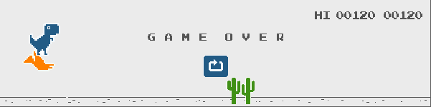
오픈소스 소개 및 라이선스 | 추가하고자 하는 기능 | 사용 언어 및 개발 환경 | 역할분담 | 향후 계획 | 최종 목표
오픈소스 소개 및 라이선스
<오픈소스 소개>
팀에서 활용할 오픈소스는 ‘T-Rex Rush’ 입니다.
Python 언어, Pygame 라이브러리로 구현된 게임입니다.
게임실행 코드를 담은 Main.py와 그래픽/오디오 리소스가 담긴 Sprite 폴더로 구성되어 있습니다.
<오픈소스 라이선스>
MIT License 이므로 결과물에 원 저작권자와 그 내용을 명시해야 합니다.
늙은코끼리(6) T-REX RUSH

Slide 3
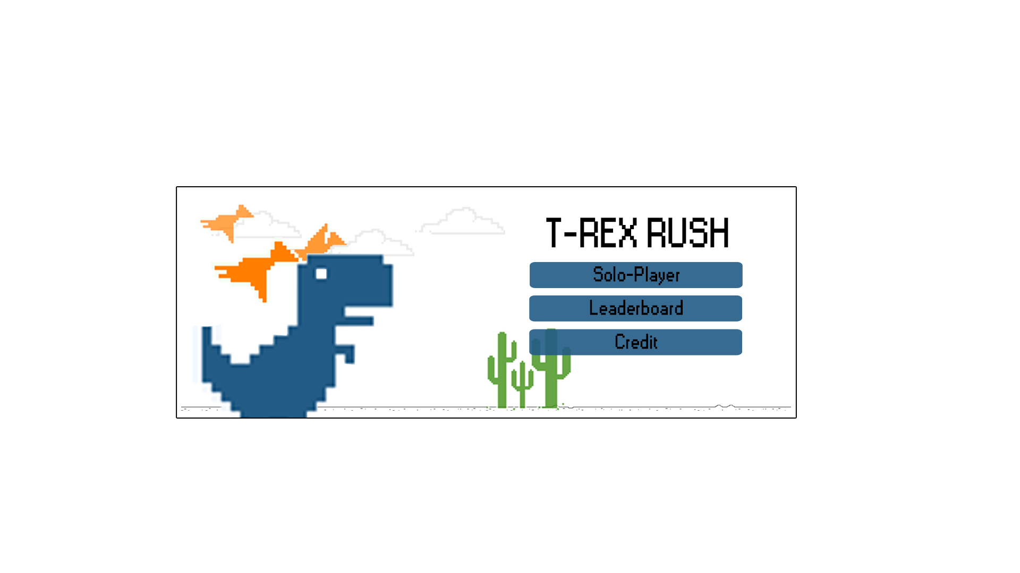
오픈소스 소개 및 라이선스 | 추가하고자 하는 기능 | 사용 언어 및 개발 환경 | 역할분담 | 향후 계획 | 최종 목표
추가하고자 하는 기능 : 해상도 변경
200
600
600x150px의 고정 해상도를 제공하는 기존과는 달리 이를 600x200px의 최소 해상도를 갖도록 변경 하고 창 크기를 자유롭게 변형할 수 있도록 할 것입니다.
늙은코끼리(6) T-REX RUSH

Slide 4
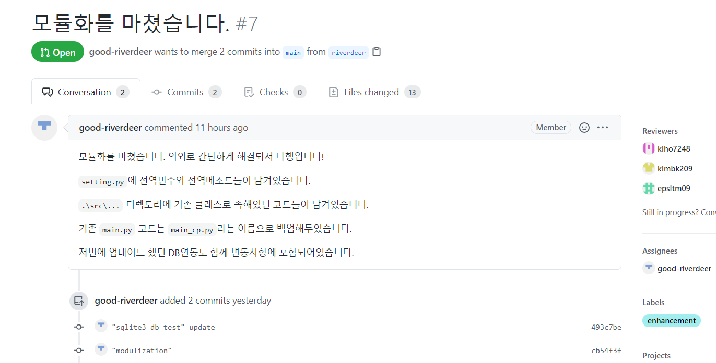
오픈소스 소개 및 라이선스 | 추가하고자 하는 기능 | 사용 언어 및 개발 환경 | 역할분담 | 향후 계획 | 최종 목표
추가하고자 하는 기능 : 모듈화
코드가 한 개의 파일로 이루어져있는 기존과 달리 기능 추가, 관리, 유지보수 등의 용이성을 위해 클래스 별로 파일을 만들어 모듈화 할 예정입니다.
늙은코끼리(6) T-REX RUSH

Slide 5
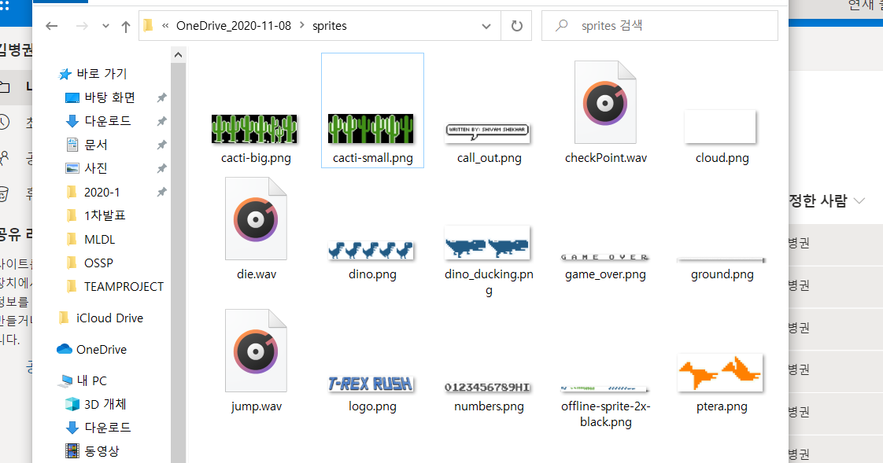
오픈소스 소개 및 라이선스 | 추가하고자 하는 기능 | 사용 언어 및 개발 환경 | 역할분담 | 향후 계획 | 최종 목표
추가하고자 하는 기능 : 사운드 추가
간단한 비프음으로 구성된 현재의 사운드 효과에서 벗어나 기본적인 BGM, 아이템 획득 및 사용 사운드를 구현할 것입니다.
늙은코끼리(6) T-REX RUSH

Slide 6
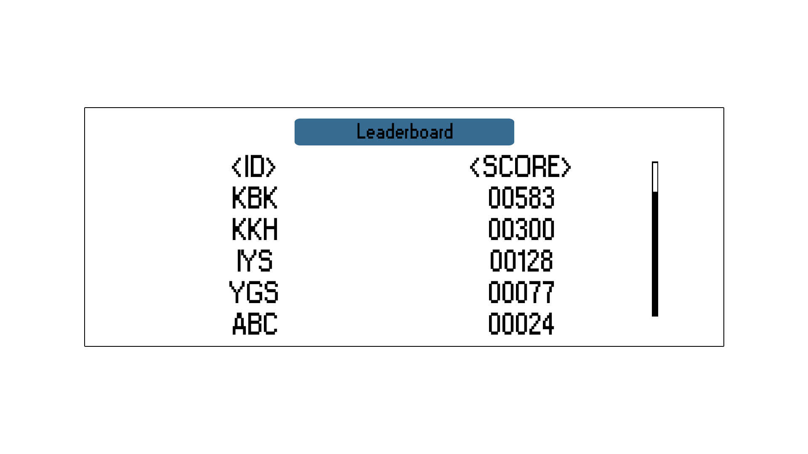
오픈소스 소개 및 라이선스 | 추가하고자 하는 기능 | 사용 언어 및 개발 환경 | 역할분담 | 향후 계획 | 최종 목표
추가하고자 하는 기능 : 랭킹 기능 추가
게임이 켜진 동안의 최고 스코어 만을 제공하는 기존과 다르게 로컬에 DB를 구성하여 사용자의 점수를 저장하고 볼 수 있도록 합니다. SQLITE3 라이브러리를 이용하여 구현합니다.
늙은코끼리(6) T-REX RUSH

Slide 7
오픈소스 소개 및 라이선스 | 추가하고자 하는 기능 | 사용 언어 및 개발 환경 | 역할분담 | 향후 계획 | 최종 목표
추가하고자 하는 기능 : 메인 메뉴 및 마우스 클릭 구현
곧바로 스페이스바를 입력하면 게임으로 진입하는 기존과 달리 메인메뉴를 구현합니다. 또한 사용의 용이성을 위해 마우스 인터페이스를 구현합니다.
늙은코끼리(6) T-REX RUSH

Slide 8
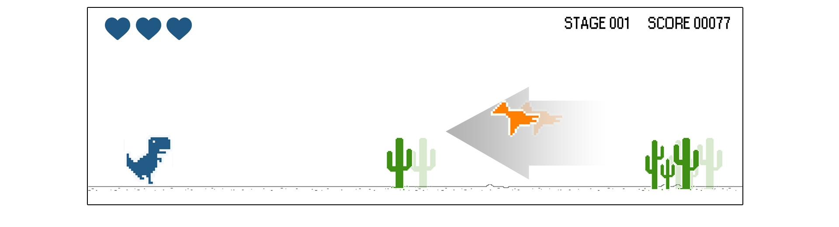
오픈소스 소개 및 라이선스 | 추가하고자 하는 기능 | 사용 언어 및 개발 환경 | 역할분담 | 향후 계획 | 최종 목표
추가하고자 하는 기능 : 목숨기능, 인디케이터 추가
장애물과 부딪히는 순간 게임이 종료되는 기존과는 다르게 여러 개의 목숨을 가지고 플레이 할 수 있도록 합니다.
또한 목숨의 개수를 보여주는 목숨 인디케이터, 현재 스테이지를 보여주는 스테이지 인디케이터를 화면 상에 추가합니다
늙은코끼리(6) T-REX RUSH

Slide 9

오픈소스 소개 및 라이선스 | 추가하고자 하는 기능 | 사용 언어 및 개발 환경 | 역할분담 | 향후 계획 | 최종 목표
추가하고자 하는 기능 : 아이템과 새로운 장애물 추가
목숨을 추가해주는 아이템과 3초간 무적으로 플레이 할 수 있는 아이템을 추가할 것입니다. 또한 Cactus 클래스를 변경하여 다양한 높이의 선인장을 구현하고 돌 클래스를 추가하여 새로운 장애물을 구현할 것입니다.
늙은코끼리(6) T-REX RUSH

Slide 10

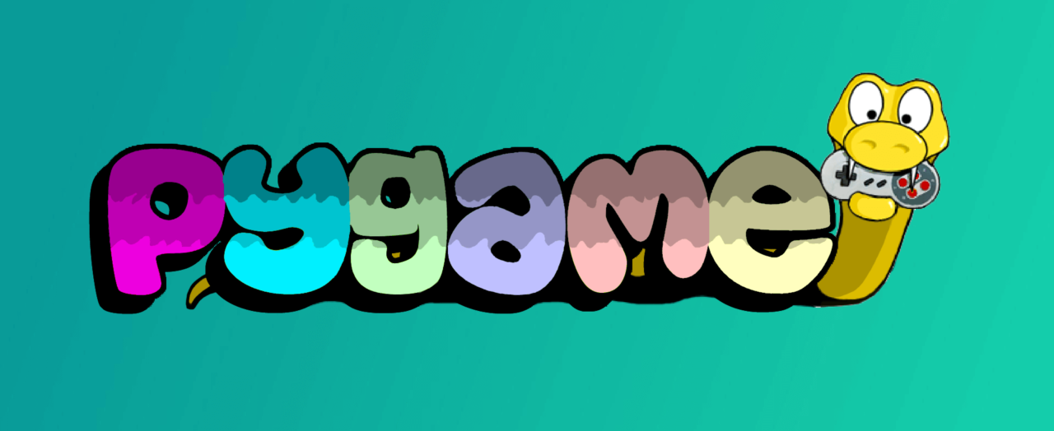



오픈소스 소개 및 라이선스 | 추가하고자 하는 기능 | 사용 언어 및 개발 환경 | 역할분담 | 향후 계획 | 최종 목표
사용 언어 및 개발 환경
Python 3.7.6
Pygame 2.0.0
Visual Studio Code
Windows/Ubuntu 18.04
늙은코끼리(6) T-REX RUSH

Slide 11
오픈소스 소개 및 라이선스 | 추가하고자 하는 기능 | 사용 언어 및 개발 환경 | 역할분담 | 향후 계획 | 최종 목표
역할 분담
김병권 : 버전관리, 그래픽 리소스 관리, UI, 사운드 추가
김기호 : 사운드 리소스 관리, UI, 인디케이터 구현, 사운드 추가
윤건식 : 오브젝트 추가, 목숨 기능, 랭킹 기능, 모듈화
이예성 : 오브젝트 추가, 목숨 기능, 랭킹 기능
늙은코끼리(6) T-REX RUSH

Slide 12
오픈소스 소개 및 라이선스 | 추가하고자 하는 기능 | 사용 언어 및 개발 환경 | 역할분담 | 향후 계획 | 최종 목표
향후 계획
 | 10주차 | 11주차 | 12주차 | 13주차 | 14주차 | 15주차
모듈화
사운드 추가
목숨 기능
랭킹 기능
메인 메뉴
마우스 입력
아이템 추가
장애물 추가
UI 개선
인디케이터 추가
버그 테스트 및 최종 보완
늙은코끼리(6) T-REX RUSH

Slide 13
오픈소스 소개 및 라이선스 | 추가하고자 하는 기능 | 사용 언어 및 개발 환경 | 역할분담 | 향후 계획 | 최종 목표
최종 목표
게임의 재미를 향상 시킬 수 있는 다양한 기능들을 추가하고 완성도를 향상한다
2. GitHub의 적극적 활용을 통해 팀원들의 협업능력과 Git 이해도를 향상한다
3. 기능을 추가하는 과정에서 오픈소스를 활용하여 오픈소스 소프트웨어 프로젝트에 대한 팀원들의 이해도를 향상한다
늙은코끼리(6) T-REX RUSH

